Slide 1
人资项目
主页审批-图表

Slide 2
首页内容
首页组件封装
附加功能

Slide 3
首页内容
一
首页的页面结构
首页用户资料显示

Slide 4
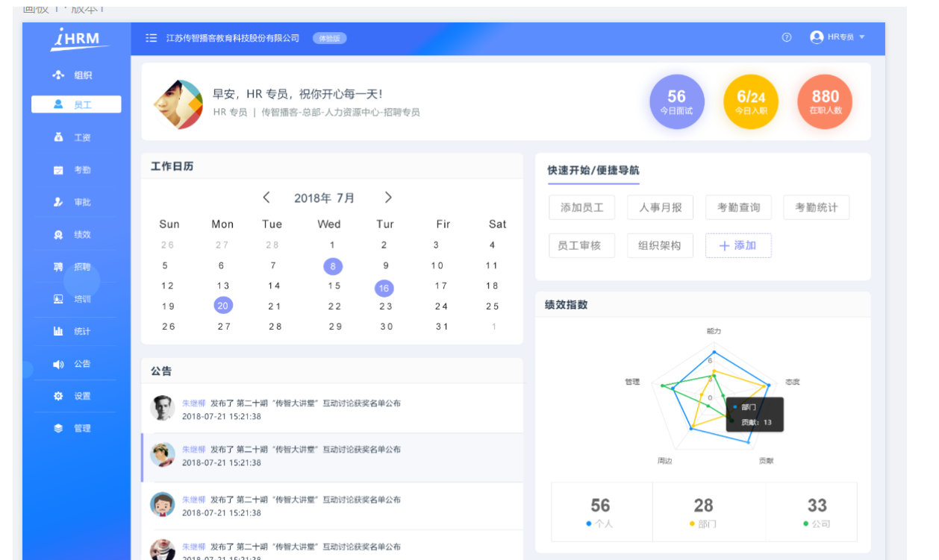
首页的页面结构

Slide 5
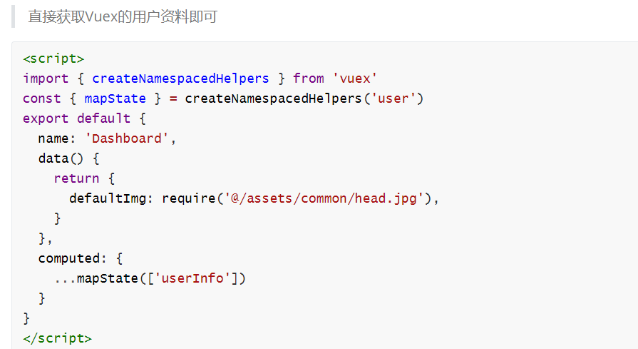
首页用户资料显示

Slide 6
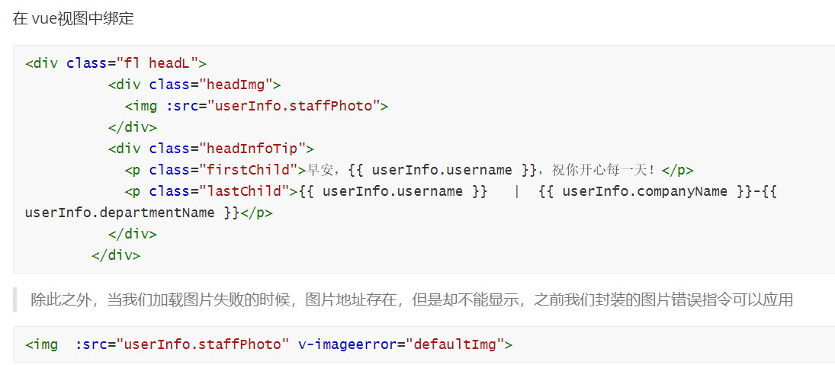

Slide 7
首页组件封装
二
工作日历组件封装
封装雷达图图表

Slide 8
工作日历组件封装
一. 新建工作日历组件结构
二. 实现工作日历逻辑
日历的逻辑分为下面几块
1. 显示日历
2. 显示年月下拉菜单
3. 切换年月变更日历
4. 自定义日历的显示方式

Slide 9
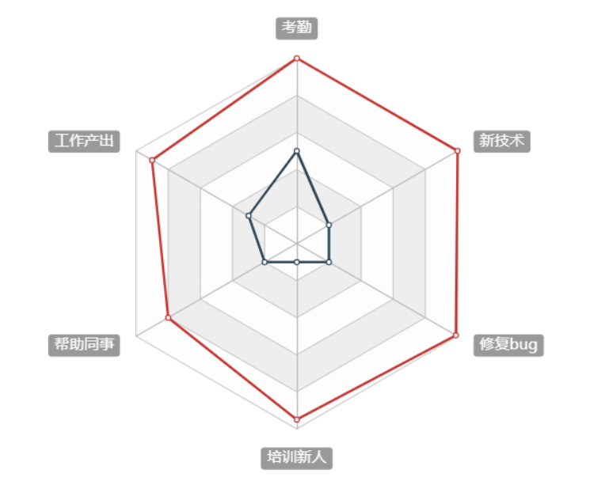
封装雷达图图表
一. 了解雷达图
二. 安装并引入 echarts
三. 封装雷达图插件
四. 在主页中引入使用

Slide 10
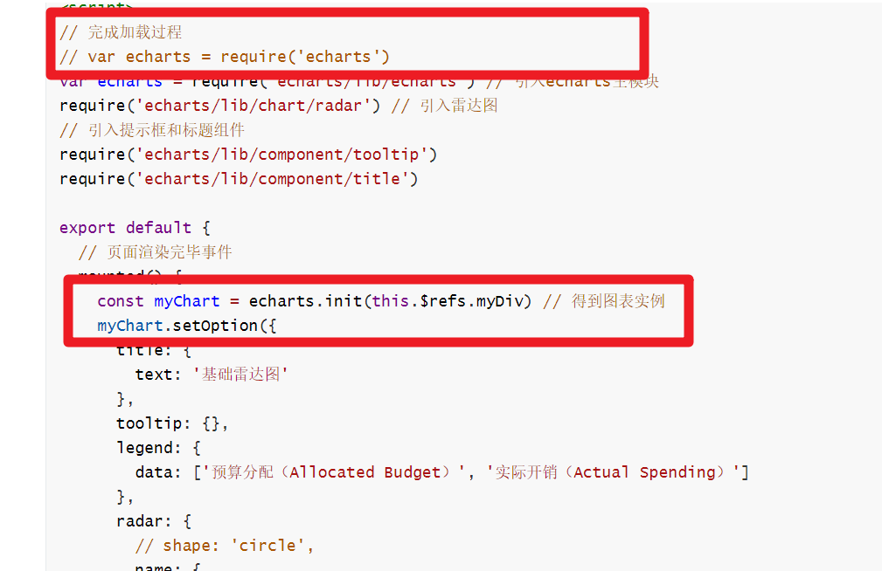

Slide 11
附加功能
三
审批流程业务的基本介绍
提交一个离职审批

Slide 12
审批流程业务的基本介绍
不同的业务进入不同的流程
进入流程审批
业务表单
提交
流程审批
流程结束
同意/驳回
撤销
会签

Slide 13
提交一个离职审批
课后练习
1. 审批弹窗
2. 点击显示
3. 数据校验
4. 确认提交
审批接口中的同意接口存在一定问题，如果线上的示例也无法发送的话, 本地开发仅测试请求发出就好

Slide 14
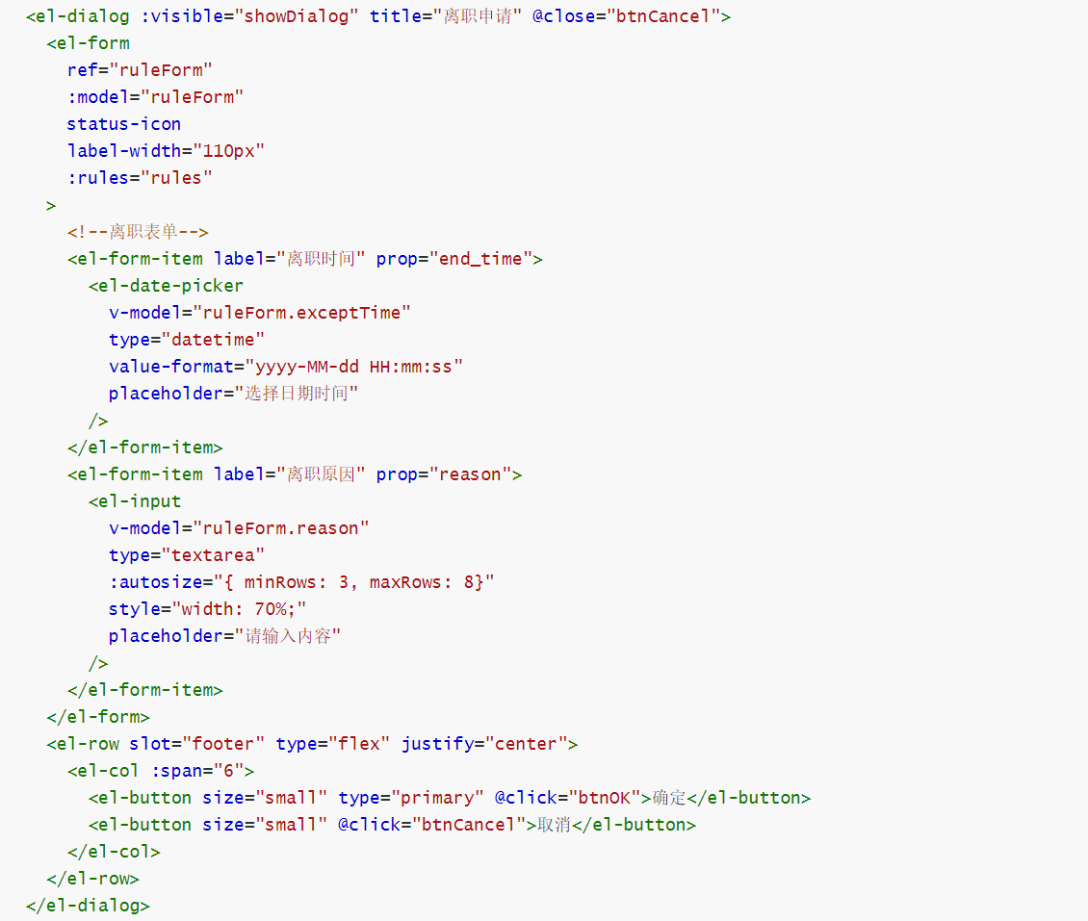

Slide 15
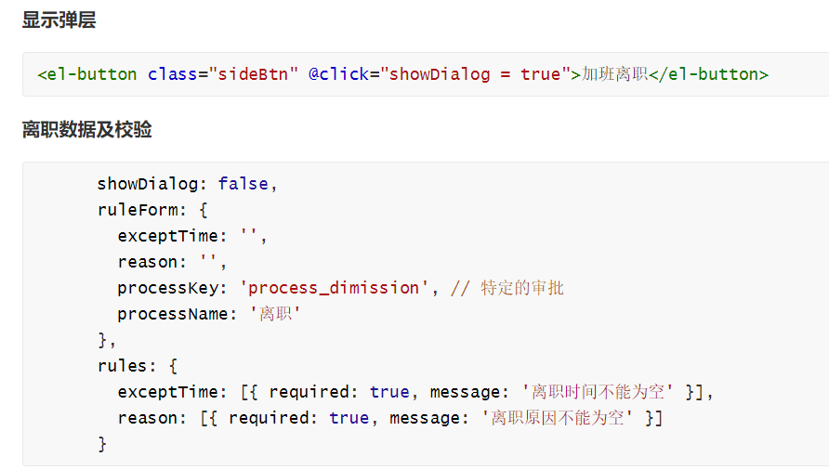

Slide 16
